Slide 1

第6章 整数规划
第1节 整数规划问题的提出
第2节 分支定界法
第3节 割平面解法
第4节 0-1型整数规划
第5节 指派问题
第6节 整数规划的建模和应用
第7节 利用Excel求解整数规划问题

Slide 2
在前面讨论的线性规划问题中，有些最优解可能是分数或小数，但对于某些具体问题，常有要求解答必须是整数的情形(称为整数解)
例如，所求解是机器的台数、完成工作的人数或装货的车数等，分数或小数的解答就不合要求
我们称这样的问题为整数线性规划(integer linear programming)，简称IP
整数线性规划是最近几十年来发展起来的规划论中的一个分支
特征—变量整数性要求
来源
问题本身的要求
引入的逻辑变量的需要
性质—可行域是离散集合

Slide 3
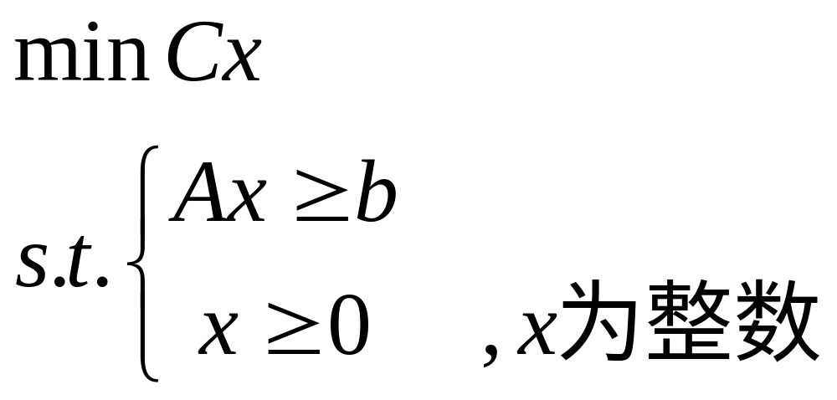
整数线性规划中如果所有的变数都限制为(非负)整数，就称为纯整数线性规划(pure integer linear programming)或称为全整数线性规划(all integer linear programming)

Slide 4
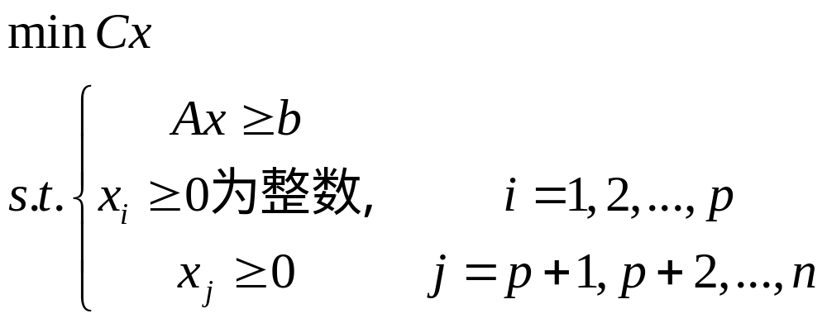
整数线性规划中如果所有的变数都限制为(非负)整数，就称为纯整数线性规划(pure integer linear programming)或称为全整数线性规划(all integer linear programming)
如果仅一部分变数限制为整数，则称为混合整数规划(mixed integer linear programming)

Slide 5
整数线性规划中如果所有的变数都限制为(非负)整数，就称为纯整数线性规划(pure integer linear programming)或称为全整数线性规划(all integer linear programming)
如果仅一部分变数限制为整数，则称为混合整数规划(mixed integer linear programming)
整数线性规划的一种特殊情形是0-1规划，它的变数取值仅限于0或1

Slide 6
为了满足整数解的要求，初看起来，似乎只要把已得到的带有分数或小数的解经过“舍入化整”就可以了
这常常是不行的，因为化整后不见得是可行解；或虽是可行解，但不一定是最优解
例6-1:某集装箱运输公司，箱型标准体积24m³，重量13T, 现有两种货物可以装运，甲货物体积5m³、重量2T、每件利润20百元；乙货物体积4m³、重量5T、每件利润10百元，如何装运获利最多？
max Z=20 x₁+10x₂
5x₁+4x₂≤24 ①
2 x₁+5x₂ ≤13 ②
x₁, x₂ ≥0且为整数

Slide 7
为了满足整数解的要求，初看起来，似乎只要把已得到的带有分数或小数的解经过“舍入化整”就可以了
这常常是不行的，因为化整后不见得是可行解；或虽是可行解，但不一定是最优解
例6-1:某集装箱运输公司，箱型标准体积24m³，重量13T, 现有两种货物可以装运，甲货物体积5m³、重量2T、每件利润20百元；乙货物体积4m³、重量5T、每件利润10百元，如何装运获利最多？
max Z=20 x₁+10x₂
5x₁+4x₂≤24 ①
2x₁+5x₂ ≤13 ②
x₁, x₂ ≥0且为整数
它和线性规划问题的区别仅在于最后的变量整数约束条件
现在我们暂不考虑这一条件
(以后我们称这样的问题为与原问题相应的线性规划问题)

Slide 8
为了满足整数解的要求，初看起来，似乎只要把已得到的带有分数或小数的解经过“舍入化整”就可以了
这常常是不行的，因为化整后不见得是可行解；或虽是可行解，但不一定是最优解
例6-1:某集装箱运输公司，箱型标准体积24m³，重量13T ，现有两种货物可以装运，甲货物体积5m³、重量2T、每件利润20百元；乙货物体积4m³、重量5T、每件利润10百元，如何装运获利最多？
x₂
①
max Z=20 x₁+10x₂
5x₁+4x₂≤24 ①
2x₁+5x₂ ≤13 ②
x₁, x₂ ≥0且为整数
②
B
A
x₁
1 2 3 4 5 6 7

Slide 9
为了满足整数解的要求，初看起来，似乎只要把已得到的带有分数或小数的解经过“舍入化整”就可以了
但这常常是不行的，因为化整后不见得是可行解；或虽是可行解，但不一定是最优解
例6-1:某集装箱运输公司，箱型标准体积24m³，重量13T，现有两种货物可以装运，甲货物体积5m³、重量2T、每件利润20百元；乙货物体积4m³、重量5T、每件利润10百元，如何装运获利最多？
x₂
①
max Z=20 x₁+10x₂
5x₁+4x₂≤24 ①
2x₁+5x₂ ≤13 ②
x₁, x₂ ≥0且为整数
②
解此LP问题，得：
x₁=4.8， x₂ =0, z=96
显然不是可行解
B
A
x₁
1 2 3 4 5 6 7

Slide 10
为了满足整数解的要求，初看起来，似乎只要把已得到的带有分数或小数的解经过“舍入化整”就可以了。
但这常常是不行的，因为化整后不见得是可行解；或虽是可行解，但不一定是最优解。
x₁=5, x₂ =0不是可行解, 因为不满足5x₁+4x₂≤24
x₁=4, x₂ =0是可行解, z=80
x₁=4, x₂ =1是可行解, z=90
例6-1:某集装箱运输公司，箱型标准体积24m³，重量13T，现有两种货物可以装运，甲货物体积5m³、重量2T、每件利润20百元；乙货物体积4m³、重量5T、每件利润10百元，如何装运获利最多？
x₂
①
max Z=20 x₁+10x₂
5x₁+4x₂≤24 ①
2x₁+5x₂ ≤13 ②
x₁, x₂ ≥0且为整数
②
解此LP问题，得：
x₁=4.8, x₂ =0, z=96
显然不是可行解
B
A
x₁
1 2 3 4 5 6 7

Slide 11
x₁=5, x₂ =0不是可行解，因为不满足5x₁+4x₂≤24
x₁=4, x₂ =0是可行解, z=80
x₁=4, x₂ =1是可行解, z=90
例6-1:某集装箱运输公司，箱型标准体积24m³，重量13T，现有两种货物可以装运，甲货物体积5m³、重量2T、每件利润20百元；乙货物体积4m³、重量5T、每件利润10百元，如何装运获利最多？
x₂
①
maxZ=20 x₁+10x₂
5x₁+4x₂≤24 ①
2x₁+5x₂ ≤13 ②
x₁, x₂ ≥0且为整数
②
解此LP问题，得：
x₁=4.8， x₂ =0, z=96
显然不是可行解
B
A
x₁
1 2 3 4 5 6 7

Slide 12
图解法的启示
A（4.8, 0）点是LP问题的可行解，不是IP问题的可行解
B（4, 1）才是IP的最优解
纯整数规划的可行解就是可行域中的整数点
非整数点不是可行解，对于求解没有意义，故切割掉可行域中的非可行解，不妨碍整数规划问题的优化
IP问题的最优解不优于LP问题的最优解
x2
①
max Z=20 x₁+10x₂
5x₁+4x₂≤24 ①
2x₁+5x₂ ≤13 ②
x₁, x₂ ≥0且为整数
②
解此LP问题，得：
x₁=4.8， x₂ =0, z=96
显然不是可行解
B
A
x1
1 2 3 4 5 6 7

Slide 13
例6-2 求下列问题：
max Z=3x₁+13x₂
s.t. 2x₁+9x₂ ≤ 40
11x₁-8x₂ ≤ 82
x₁, x₂ ≥ 0, 且取整数值
x₂
D
x₁
O 1 2 3 4 5 6 7 8 9 10
A

Slide 14
例6-2 求下列问题：
max Z=3x₁+13x₂
s.t. 2x₁+9x₂ ≤ 40
11x₁-8x₂ ≤ 82
x₁, x₂ ≥ 0, 且取整数值
x₂
D
I(2,4)
B(9.2,2.4)
x₁
O 1 2 3 4 5 6 7 8 9 10
A

Slide 15
例6-2 求下列问题：
max Z=3x₁+13x₂
s.t. 2x₁+9x₂ ≤ 40
11x₁-8x₂ ≤ 82
x₁, x₂ ≥ 0, 且取整数值
将相应的线性规划的最优解“化整”来解原整数线性规划，虽是最容易想到的，但常常得不到整数线性规划的最优解，甚至根本不是可行解
因此有必要对整数线性规划的解法进行专门研究
x₂
D
I(2,4)
B(9.2,2.4)
x₁
O 1 2 3 4 5 6 7 8 9 10
A

Slide 16
例6-2 求下列问题：
max Z=3x₁+13x₂
s.t. 2x₁+9x₂ ≤ 40
11x₁-8x₂ ≤ 82
x₁, x₂ ≥ 0, 且取整数值
x₂
D
I(2,4)
B(9.2,2.4)
P₁
P₂
P3
x₁
O 1 2 3 4 5 6 7 8 9 10
A

Slide 17
第6章 整数规划
第1节 整数规划问题的提出
第2节 分支定界法
第3节 割平面解法
第4节 0-1型整数规划
第5节 指派问题
第6节 整数规划的建模和应用
第7节 利用Excel求解整数规划问题

Slide 18
在求解整数线性规划时，如果可行域是有界的，首先容易想到的方法就是穷举变量的所有可行的整数组合，就像在下图中画出所有“+”号的点那样，然后比较它们的目标函数值以定出最优解
对于小型的问题，变量数很少，可行的整数组合数也是很小时，这个方法是可行的，也是有效的

Slide 19
在上一节的例子中，x₁所能取的整数值为0、1、2、3、4共5个；x₂所能取的整数值为0、1、2共3个，它的组合(不都是可行的)数是3×5=15个，穷举法还是勉强可用的
对于大型的问题，可行的整数组合数是很大的。例如将n项任务指派n个人去完成，不同的指派方案共有n!种，当n =10，这个数就超过300万；当n=20，这个数就超过2×10¹⁸，如果一一计算，就是用每秒百万次的计算机，也要几万年的功夫。很明显，解这样的题，穷举法是不可取的
所以我们的方法一般应是仅检查可行的整数组合的一部分，就能定出最优的整数解
分支定界解法(branch and bound method)就是其中的一个

Slide 20
分枝定界法是20世纪60年代由Land-Doig和Dakin等人提出的。这种方法既可用于纯整数规划问题，也可用于混合整数规划问题，而且便于用计算机求解，所以很快成为解整数规划的最主要的方法
现在大部分整数规划商业软件，如CPLEX和BARON等都是基于分支定界法框架的

Slide 21
例 求下列问题：
max Z=3x₁+13x₂
s.t. 2x₁+9x₂ ≤ 40
11x₁-8x₂ ≤ 82
x₁, x₂ ≥ 0, 且取整数值
可行域OABD内整数点，放弃整数要求后，最优解B(9.2, 2.4) Z₀=58.8
而原整数规划最优解I(2,4) Z₀=58
B附近四个整点(9, 2) (10, 2) (9, 3) (10, 3)都不是原规划最优解
x₂
D
I(2,4)
B(9.2,2.4)
x₁
O 1 2 3 4 5 6 7 8 9 10
A

Slide 22
假如把可行域分解成三个互不相交的子问题P₁ ，P₂ ，P₃ 之和
例 求下列问题：
max Z=3x₁+13x₂
s.t. 2x₁+9x₂ ≤ 40
11x₁-8x₂ ≤ 82
x₁, x₂ ≥ 0, 且取整数值
而放弃整数要求后
P₁最优解 I(2, 4), Z₁=58
P₂最优解 (6, 3), Z₂=57
P₃最优解 (98/11, 2), Z₄=52(8/11)
x₂
D
I(2,4)
B(9.2,2.4)
P₁
P₂
P3
x₁
O 1 2 3 4 5 6 7 8 9 10
A

Slide 23
分支定界法思路
设有最大化的整数线性规划问题A，与它相应的线性规划为问题B
从解问题B开始，若其最优解不符合A的整数条件，那么B的最优目标函数必是A的最优目标函数z*的上界，记作
而A的任意可行解的目标函数值将是z*的一个下界
分支定界法就是将B的可行域分成子区域(称为分支)的方法，逐步减小 和增大 ，最终求到z*

Slide 24
原问题的松驰问题：任何整数规划（IP），凡放弃某些约束条件（如整数要求）后，所得到的问题（P） 都称为（IP）的松驰问题
最通常的松驰问题是放弃变量的整数性要求
*整数规划的解集是其对应的线性规划解集的子集
*整数规划求最大化时，线性规划的最优解是其解的上界
*整数规划求最小化时，线性规划的最优解是其解的下界
一般求解对应的松驰问题，可能会出现下面几种情况：
若所得的最优解的各分量恰好是整数，则这个解也是原整数规划的最优解，计算结束
若松驰问题无可行解，则原整数规划问题也无可行解，计算结束
若松驰问题有最优解，但其各分量不全是整数，则这个解不是原整数规划的最优解

Slide 25


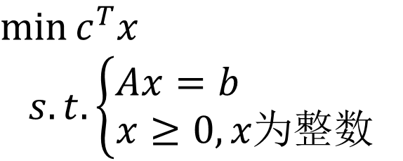
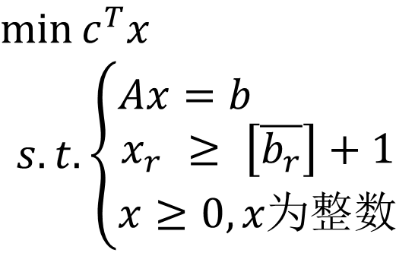
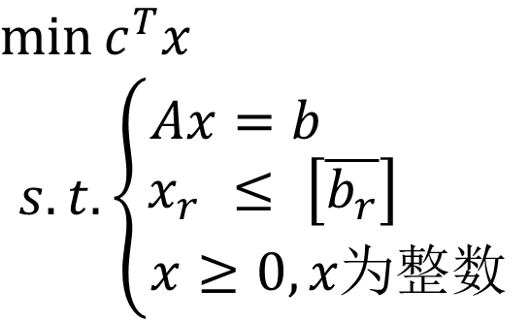
分支的方法
任选一不符合整数条件的变量x_{r}，其值为b_{r}，构造两个约束条件x_{r}≤[b_{r}]和x_{r}≥[b_{r}]+1
将两个约束条件分别加入原问题，得两个后继规划问题

Slide 26
定 界
定界：把满足整数条件各分枝的最优目标函数值作为上（下）界，用它来判断分枝是保留还是剪枝
剪 枝
剪枝：把那些子问题的最优值与界值比较，凡不优或不能更优的分枝全剪掉，直到每个分枝都查清为止

Slide 27
可见它不符合整数条件⑤。
这时z₀是问题A的最优目标函数值z*的上界
而x₁=0，x₂=0，是问题A的一个整数可行解，这时z=0，是z*的一个下界
即0≤z*≤356
例6-2 求解A
max z=40x₁+90x₂ ①
9x₁+7x₂≤56 ②
7x₁+20x₂≤70 ③
x₁，x₂≥0 ④
x₁，x₂整数 ⑤
x₂
8 7 6 5 4 3 2 1
解 先不考虑条件⑤，即解相应的线性规划B，①～④，
得最优解x₁=4.81，x₂=1.82，z₀=356
9x₁+ 7x₂ ≤ 56
首先注意其中一个非整数变量的解，如x₁，在问题B的解中x₁=4.81。于是对原问题增加两个约束条件x₁≤4，x₁≥5
7 x₁+20x₂ ≤ 70
0 1 2 3 4 5 6 7 8 9 10
x₁

Slide 28
显然没有得到全部变量是整数的解。因z₁＞z₂，故将上界改为349，那么对最优整数解z*，有0≤z*≤349
问题（B）
x₁=4.81, x₂ =1.82
z=356
x₂
x₁≤4
x₁ ≥ 5
问题（B₁）
x₁=4, x₂ =2.1
z₁=349
问题（B₂）
x₁=5, x₂ =1.57
z₂=341
8 7 6 5 4 3 2 1
9x₁+ 7x₂ ≤ 56
可将原问题分解为两个子问题B₁和B₂(即两支)，给每支增加一个约束条件
这并不影响问题A的可行域
不考虑整数条件解问题B₁和B₂
称此为第一次迭代
P₁
7 x₁+20x₂ ≤ 70
P₂
0 1 2 3 4 5 6 7 8 9 10
x₁

Slide 29
问题（B）
x₁=4.81, x₂ =1.82
z=356
x₂
x₁≤4
x₁ ≥ 5
问题（B₁）
x₁=4, x₂ =2.1 P₁
z₁=349
问题（B₂）
x₁=5, x₂ =1.57 P₂
z₂=341
8 7 6 5 4 3 2 1
x₂≤2
x₂ ≥ 3
因z₁＞z₂，故先分解B₁为两支。增加条件x₂≤2者，称为问题B₃；增加条件x₂≥3者称为问题B₄
舍去2 ＜ x₂＜3之间的可行域
再进行第二次迭代
9x₁+ 7x₂ ≤ 56
P₄
P₃
7 x₁+20x₂ ≤ 70
P₂
0 1 2 3 4 5 6 7 8 9 10
x₁

Slide 30
问题（B）
x₁=4.81, x₂ =1.82
z=356
x₂
x₁≤4
x₁ ≥ 5
问题（B₁）
x₁=4, x₂ =2.1 P₁
z=349
问题（B₂）
x₁=5, x₂ =1.57 P₂
z=341
8 7 6 5 4 3 2 1
x₂≤2
x₂ ≥ 3
问题（B₃）
x₁=4, x₂ =2 P₃
z=340
问题（B₄）
x₁=1.42, x₂ =3 P₄
z=327
9x₁+ 7x₂ ≤ 56
P₄
P₃
P₂
x₁
0 1 2 3 4 5 6 7 8 9 10

Slide 31
问题（B）
x₁=4.81, x₂ =1.82
z=356
x₂
x₁≤4
x₁ ≥ 5
问题（B₁）
x₁=4, x₂ =2.1 P₁
z=349
问题（B₂）
x₁=5, x₂ =1.57 P₂
z=341
8 7 6 5 4 3 2 1
x₂≤2
x₂ ≥ 3
问题（B₃）
x₁=4, x₂ =2 P₃
z=340
问题（B₄）
x₁=1.42, x₂ =3 P₄
z=327
x₂ ≥ 2
x₂≤1
P₄
P₄
P₃
P₃
P₂
P₂
0 1 2 3 4 5 6 7 8 9 10
x₁

Slide 32
问题（B）
x₁=4.81, x₂ =1.82
z=356
x₂
x₁≤4
x₁ ≥ 5
问题（B₁）
x₁=4, x₂ =2.1 P₁
z=349
问题（B₂）
x₁=5, x₂ =1.57 P₂
z=341
8 7 6 5 4 3 2 1
x₂≤2
x₂ ≥ 3
问题（B₃）
x₁=4, x₂ =2 P₃
z=340
问题（B₄）
x₁=1.42, x₂ =3 P₄
z=327
x₂ ≥ 2
x₂≤1
问题（B₄）
无可行解
问题（B₄）
x₁=5.44, x₂ =1 P₅
z=308
P₄
P₄
P₃
P₃
P₅
x₁
0 1 2 3 4 5 6 7 8 9 10

Slide 33
从以上解题过程可得到，用分支定界法求解整数线性规划(最大化)问题的步骤为：
将要求解的整数线性规划问题称为问题A
将与它相应的线性规划问题称为问题B
(1) 解问题B，可能得到以下情况之一
①B没有可行解，这时A也没有可行解，则停止
②B有最优解，并符合问题A的整数条件，B的最优解即为A的最优解，则停止
③B有最优解，但不符合问题A的整数条件，记它的目标函数值为
(2) 用观察法找问题A的一个整数可行解，一般可取 x_{j}=0，j=1, …, n
试探，求得其目标函数值，并记作
以z*表示问题A的最优目标函数值；这时有

Slide 34

进行迭代
第一步：分支
在B的最优解中任选一个不符合整数条件的变量x_{j}，其值为b_{j}，以［b_{j}］表示小于b_{j}的最大整数
构造两个约束条件x_{j}≤［b_{j}］和x_{j}≥［b_{j}］+1
将这两个约束条件，分别加入问题B，得两个后继规划问题B₁和B₂。不考虑整数条件求解这两个后继问题
定界
以每个后继问题为一分支，标明求解的结果，与其他问题的解的结果中，找出最优目标函数值最大者作为新的上界
从已符合整数条件的各分支中，找出目标函数值为最大者作为新的下界 ，若无可行解， 仍令

Slide 35
第二步：比较与剪支
各分支的最优目标函数中若有小于 者，则剪掉这支(用×表示)即以后不再考虑了
若大于 ，且不符合整数条件，则重复第一步
一直到最后得到z*为止，得最优整数解x_{j}*, j=1, 2, …, n
用分支定界法可解纯整数线性规划问题和混合整数线性规划问题。它比穷举法优越
因为它仅在一部分可行的整数解中寻求最优解，计算量比穷举法小
若变量数目很大，其计算工作量也是相当可观的

Slide 36

第6章 整数规划
第1节 整数线性规划问题的提出
第2节 分支定界解法
第3节 割平面解法
第4节 0-1型整数线性规划
第5节 指派问题
第6节 整数规划的建模和应用
第7节 利用Excel求解整数规划问题

Slide 37
整数线性规划问题的可行域是整数点集（或称格点集）
割平面解法的思路是：
首先不考虑变量 x_{i} 是整数这一条件，仍然用解线性规划的方法去解整数线性规划问题
若得到非整数的最优解, 增加能割去非整数解的线性约束条件 (或称为割平面)使得由原可行域中切割掉一部分，这部分只包含非整数解，但没有切割掉任何整数可行解
这个方法就是指出怎样找到适当的割平面(不见得一次就找到)，使切割后最终得到这样的可行域，它的一个有整数坐标的极点恰好是问题的最优解
这个方法是1958年由美国学者高莫利(R.E. Gomory) 提出来的，所以又称为Gomory割平面法
以下只讨论纯整数线性规划的情形

Slide 38
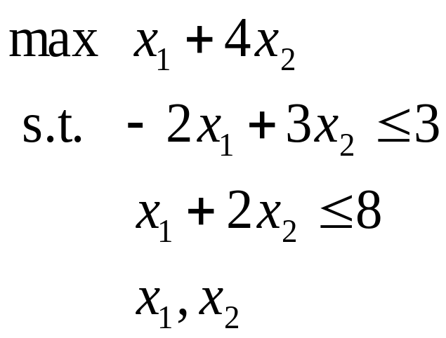

非负且取整数值
例:
非负且取整数值
松弛问题最优解
最优解
可用一个约束割去松弛问题最优解，不改变可行集

Slide 39
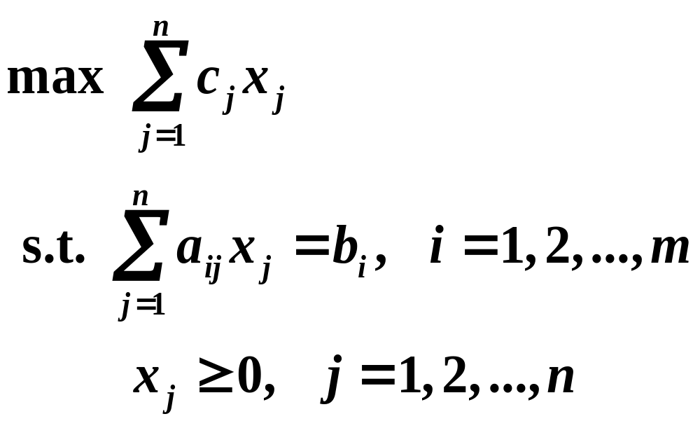
考虑纯整数规划问题
所有变量取整数值
假设等式约束中参数全部是整数(不失一般性，否则乘以适当倍数)
对应的松弛问题

Slide 40
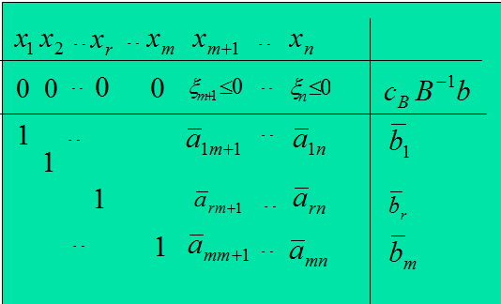
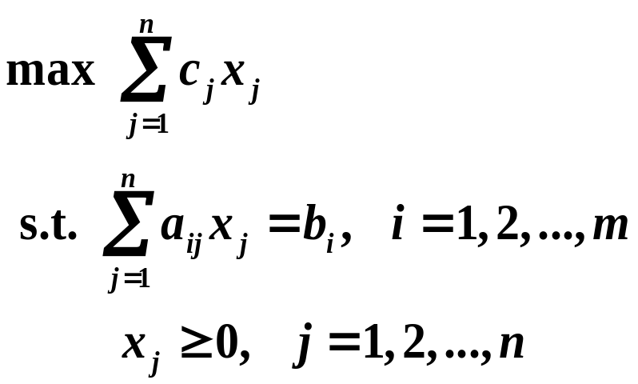
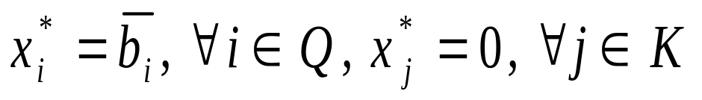
考虑对应的松弛问题
用 分别代表最优的基变量和非基变量下标集
等式约束可写成
对应的最优解为

Slide 41
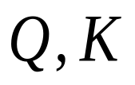
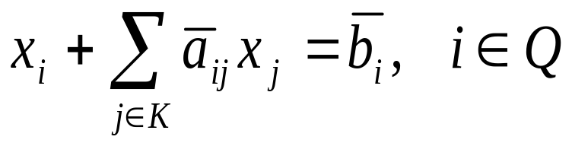
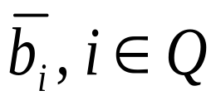
考虑对应的松弛问题
用 分别代表最优的基变量和非基变量下标集
等式约束可写成
对应的最优解为
如果所有 都是整数，已得原问题最优解
（因为松弛问题的可行域包含原问题的可行集）

Slide 42
用 分别代表最优的基变量和非基变量下标集
等式约束可写成
对应的最优解为
如果所有 都是整数，已得原问题最优解
（因为松弛问题的可行域包含原问题的可行集）
否则，取非整数 ，令
其中 为整数， 为非负小数， 为正小数，例如
代入等式约束 可得

Slide 43
用 分别代表最优的基变量和非基变量下标集
等式约束可写成
对应的最优解为
如果所有 都是整数，已得原问题最优解
否则，取非整数 ，令
其中 为整数， 为非负小数， 为正小数
代入等式约束 可得
考虑差值

Slide 44
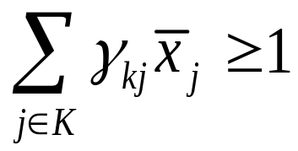
考虑差值
1）对于松弛问题的最优解
由于
所以
2）对原问题的任意的可行解 （整数解，满足等式约束）
由于
是正小数，
如果 ，则成立 ，
又因为 是整数，一定有
如果
，一定有
为非负小数

Slide 45
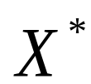
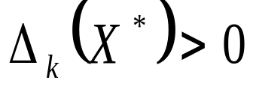

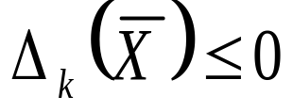
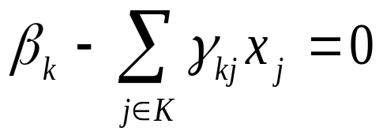

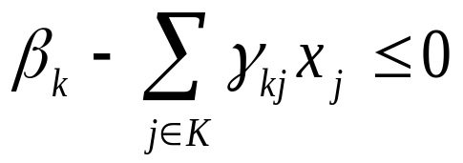
总结前面的讨论可知
对于差值
当前获得的松弛问题最优的基本可行解 满足
原问题的任意的可行解 满足
说明当前非基变量构成的平面方程
将当前最优的基可行解和原问题的所有可行解分割在
和 两个区域

Slide 46

根据前面的讨论，若对松弛问题增加不等式约束
形成新的松弛问题
那么当前不满足整数约束的最优解将被切割掉
而原问题的所有的可行解都仍然包含在新的可行域中

Slide 47
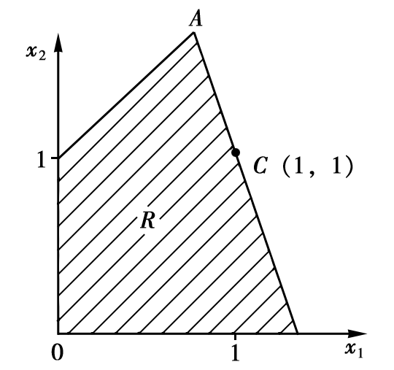
例6-3 求解
目标函数 max z=x₁+x₂ ①
约束条件：
-x₁+x₂≤1 ②
3x₁+x₂≤4 ③
x₁，x₂≥0 ④
x₁，x₂ 为整数 ⑤
如不考虑条件⑤
容易求得相应的线性规划的最优解： x₁=3/4，x₂=7/4，max z=10/4
它就是右图域R的极点A
但不满足整数条件

Slide 48
例6-3 求解
目标函数 max z=x₁+x₂ ①
约束条件：
-x₁+x₂≤1 ②
3x₁+x₂≤4 ③
x₁，x₂≥0 ④
x₁，x₂ 为整数 ⑤

Slide 49
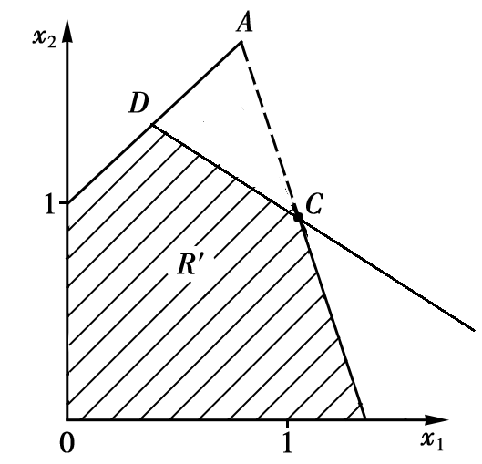
例6-3 求解
目标函数 max z=x₁+x₂ ①
约束条件：
-x₁+x₂≤1 ②
3x₁+x₂≤4 ③
x₁，x₂≥0 ④
x₁，x₂ 为整数 ⑤
现设想，如能找到像CD那样的直线去切割域R，去掉三角形域ACD，那么具有整数坐标的C点(1，1)就是域R′的一个极点
在域R′上求解①而得到的最优解恰巧在C点，得到原问题的整数解
所以解法的关键就是怎样构造一个这样的“割平面”CD，尽管它可能不是唯一的，也可能不是一步能求到的

Slide 50
目标函数 max z=x₁+x₂ ①
约束条件：
-x₁+x₂≤1 ②
3x₁+x₂≤4 ③
x₁，x₂≥0 ④
x₁，x₂ 为整数 ⑤
在原问题的前两个不等式中增加非负松弛变量x₃、x₄，使两式变成等式约束：-x₁+x₂+x₃ =1 ⑥ 3x₁+x₂ +x₄=4 ⑦
不考虑条件⑤，用单纯形表解题，见下表：
从最终计算表中，得到非整数的最优解：
x₁=3/4，x₂=7/4，x₃=x₄=0，max z=5/2
不能满足整数最优解的要求

Slide 51
可从最终计算表中得到非整数变量对应的关系式：

Slide 52
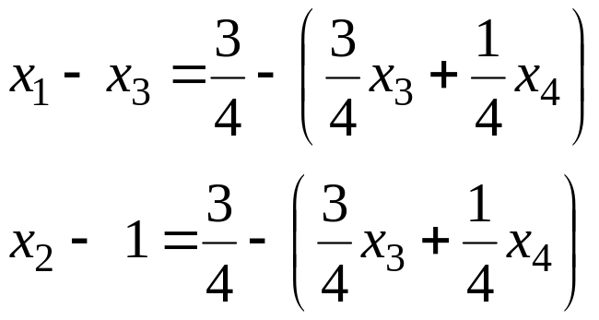
可从最终计算表中得到非整数变量对应的关系式：
为了得到整数最优解。将上式变量的系数和常数项都分解成整数和非负真分数两部分之和
(1+0)x₁+(-1+3/4)x₃+1/4x₄=0+3/4
x₂+(3/4)x₃+(1/4)x₄=1+3/4
然后将整数部分与分数部分分开，移到等式左右两边，得到：

Slide 53
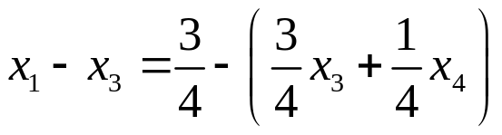
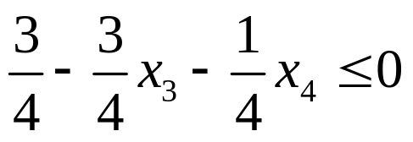
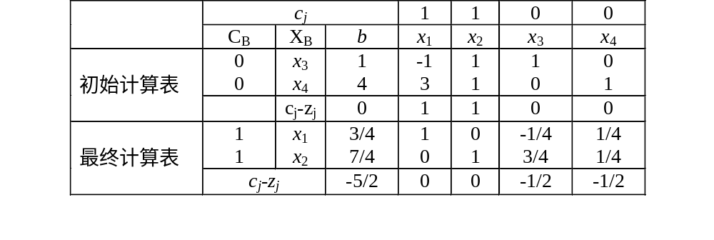
利用等式约束
构造割平面约束，即
也即 -3x₃-x₄≤-3 ⑧
这就得到一个切割方程(或称为切割约束)，将它作为增加约束条件
引入松弛变量x₅，得到等式
-3x₃-x₄+x₅=-3
将这新的约束方程加到下表的最终计算表

Slide 54
-3x₃-x₄+x₅=-3
将这新的约束方程加到下表的最终计算表
得

Slide 55
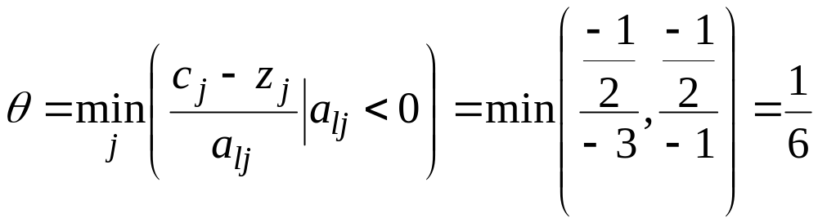
从上表的b列中可看到，这时得到的是非可行解，于是需要用对偶单纯形法继续进行计算
选择x₅为换出变量，计算
将x₃做为换入变量，再按原单纯形法进行迭代

Slide 56
选择x₅为换出变量，将x₃做为换入变量，再按原单纯形法进行迭代得
由于x₁、x₂的值已都是整数，解题已完成

Slide 57
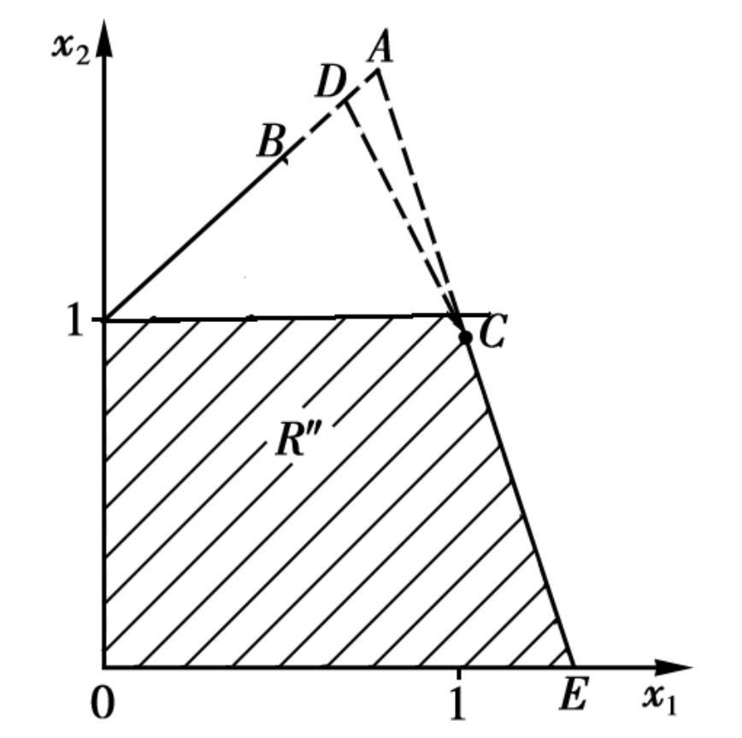
注意：新得到的约束条件⑧
-3x₃-x₄ ≤-3
如用x₁，x₂表示，由⑥、⑦式得
3(1+x₁-x₂)+(4-3x₁-x₂)≥3
即：x₂≤1
这就是(x₁，x₂)平面内形成新的可行域，即包括平行于x₁轴的直线x₂=1和这直线下的可行区域，整数点也在其中，没有切割掉。直观地表示在右图中
-x₁+x₂+x₃ =1 ⑥ 3x₁+x₂ +x₄=4 ⑦

Slide 58
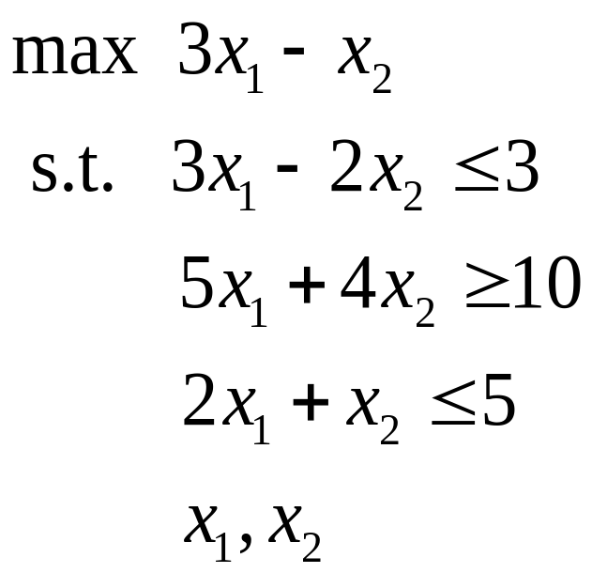





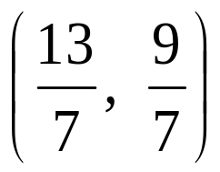





例:
非负且取整数值
目标函数增加
松弛问题可行域及最优解如左图所示
不满足整数约束

Slide 59
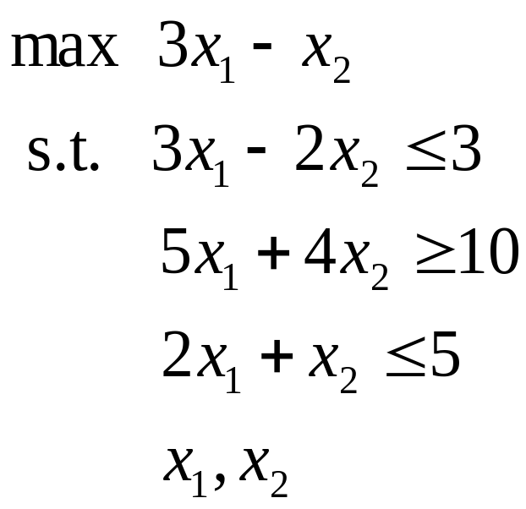
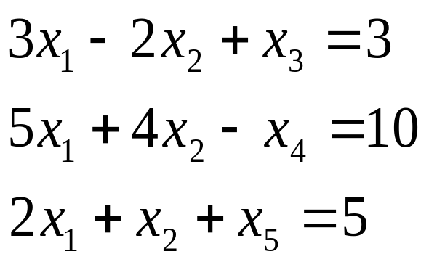
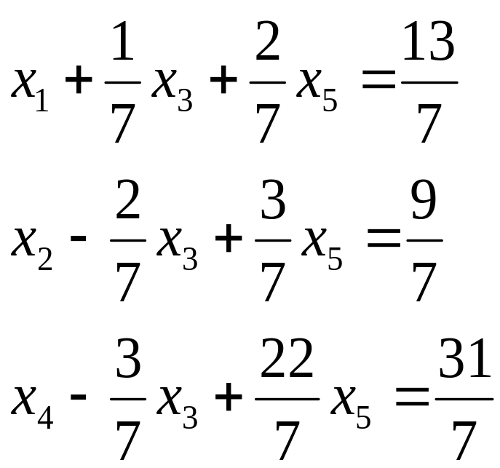

例:
非负且取整数值
此时等式约束如下:
目标函数增加

Slide 60
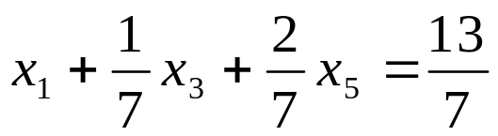
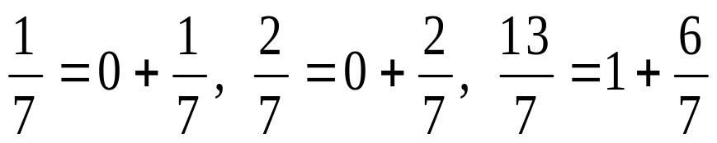
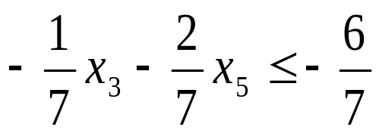

例:
利用等式约束
构造割平面约束，
因为
非负且取整数值
所以割平面约束为
目标函数增加
此时等式约束如下:

Slide 61
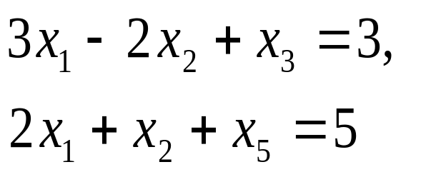
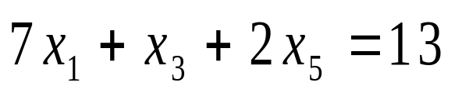
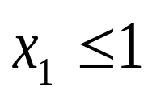
例:
利用等式约束
构造割平面约束，
因为
非负且取整数值
所以割平面约束为
利用
目标函数增加
可得
可得原变量表示的割平面约束为

Slide 62
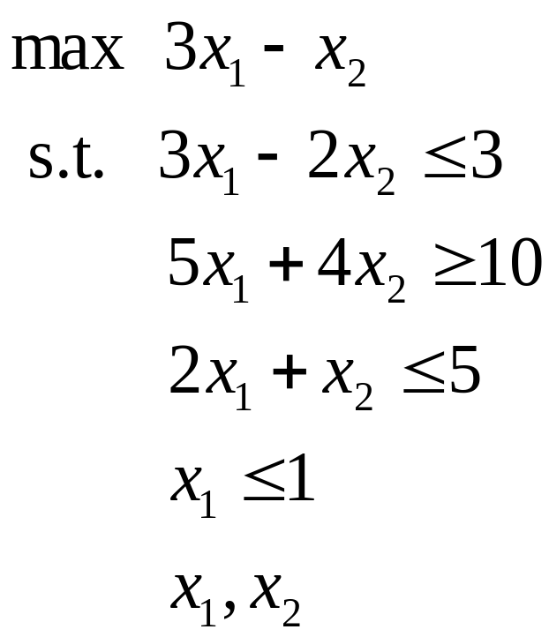
例:
新的优化问题为
非负且取整数值
非负且取整数值
目标函数增加

Slide 63
例:
新的优化问题为
非负且取整数值
非负且取整数值
目标函数增加
新的松弛问题可行域及原可行域被切割部分见左图
1）原最优解被切割掉
2）所有整数解被保存

Slide 64
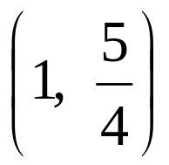
非负且取整数值
目标函数增加
松弛问题可行域及最优解如左图所示
仍不满足整数约束

Slide 65

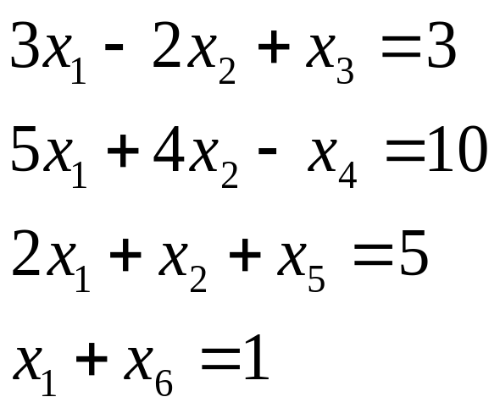
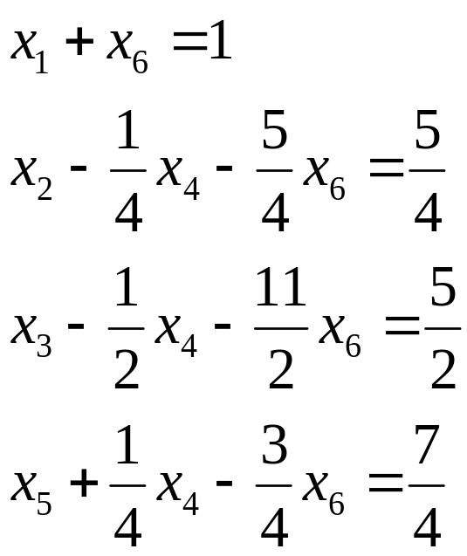
非负且取整数值
此时等式约束如下
目标函数增加

Slide 66
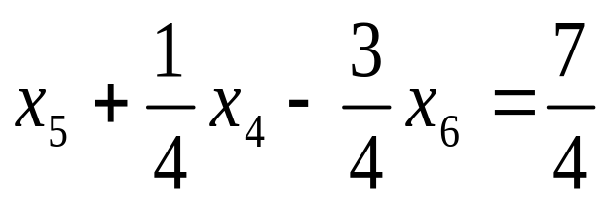
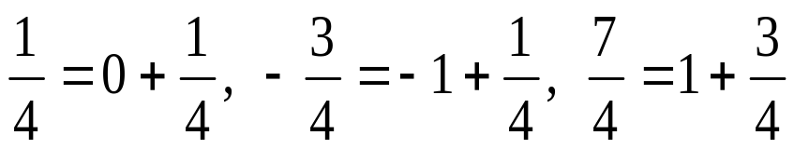
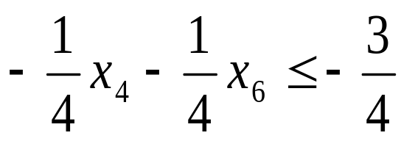
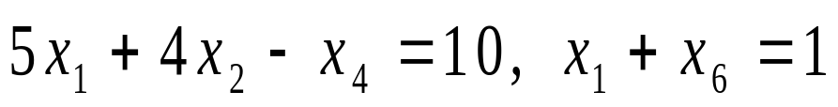
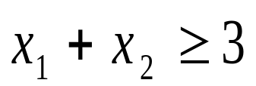
非负且取整数值
再利用等式约束
构造割平面约束，
因为
所以割平面约束为
此时等式约束如下
目标函数增加
利用
可得原变量表示的割平面约束为

Slide 67
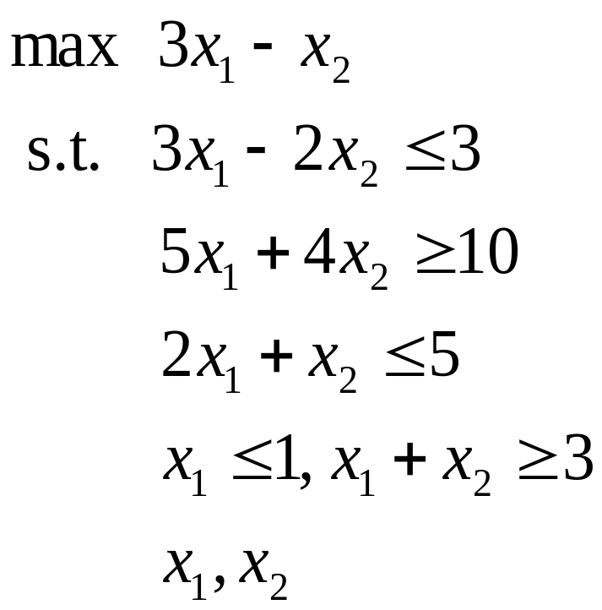
新的优化问题为
非负且取整数值
目标函数增加
新的松弛问题可行域及原可行域被切割部分见左图
1）原最优解被切割掉
2）所有整数解被保存

Slide 68

对于松弛问题
非负
目标函数增加
该松弛问题的最优解显然是左图红点
由于其满足整数约束，
所以它就是原整数规划问题的最优解

Slide 69
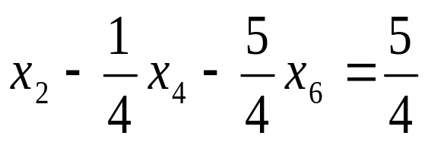
非负且取整数值
再利用等式约束
构造割平面约束，
另一方面，若利用等式约束
构造割平面约束，
此时等式约束如下
目标函数增加

Slide 70
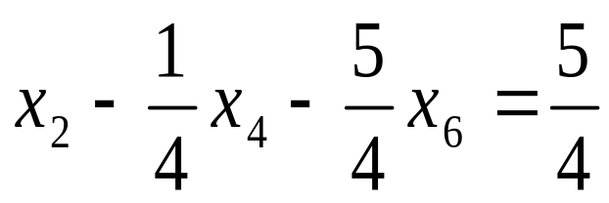




对前一个松弛问题，若利用等式约束
构造割平面约束，因为
所以割平面约束为
利用
可得原变量表示的割平面约束为

Slide 71



对于松弛问题
目标函数增加
非负
松弛问题可行域及最优解如左图所示
仍不满足整数约束
用不同等式构造割平面效果不同！

Slide 72



现把求一个切割方程的步骤归纳如下：
(1) 令x_{i}是相应线性规划最优解中为分数值的一个基变量，由单纯形表的最终表得到
(i)
其中i∈Q (Q指构成基变量号码的集合)
k∈K (K指构成非基变量号码的集合)
(2) 将b_{i}和a_{ik}都分解成整数部分 N 与非负真分数 f 之和，即
b_{i}=N_{i}+f_{i}，其中0＜f_{i}＜1
a_{ik}=N_{ik}+f_{ik}，其中0≤f_{ik}＜1
而N表示不超过b的最大整数。例如：若b=2.35，则N=2，f=0.35
代入(i)式得
(3) 得切割方程

Slide 73





















每次增加一个不等式约束后，可以用新的不等式约束的松弛变量做新增加的基变量
从而上一个松弛问题的非基变量都没有改变，因此其检验数也不改变
每次增加一个不等式约束后，可以在上一个松弛问题的最后的单纯型表的基础上用对偶单纯型法求解新的松弛问题

Slide 74
第6章 整数规划
第1节 整数规划问题的提出
第2节 分支定界法
第3节 割平面解法
第4节 0-1型整数规划
第5节 指派问题
第6节 整数规划的建模和应用
第7节 利用Excel求解整数规划问题

Slide 75
0-1型整数线性规划是整数线性规划中的特殊情形，它的变量x_{i}仅取值0或1。这时x_{i}称为0-1变量，或称二进制变量
x_{i}仅取值0或1这个条件可由下述约束条件所代替
x_{i}≤1,
x_{i}≥0，整数
它和一般整数线性规划的约束条件形式是一致的
在实际问题中，如果引入0-1变量，就可以把有各种情况需要分别讨论的线性规划问题统一在一个问题中讨论了
如果变量x_{i}不是仅取值0或1，而是可取其他范围的非负整数，这时可利用二进制的记数法将它用若干个0-1变量来代替
例如，在给定的问题中，变量x可任取0与10之间的任意整数时，令x=2⁰x₀+2¹x₁+2²x₂+2³x₃
这时，x就可用4个0-1变量x₀，x₁，x₂，x₃来代替

Slide 76

6.4.1 引入0-1变量的实际问题
1. 投资场所的选定——相互排斥的计划
例6-4：某公司拟在东、西、南三区建立门市部，有7个位置A_{i} (i=1,2,…,7)可供选择
在东区，由A₁ 、A₂ 、A₃ 三个点中至多选两个
在西区，由A₄ 、A₅ 两个点中至少选一个
在南区，由A₆ 、A ₇两个点中至少选一个
如选用Ai点，设备投资估计为b_{i}元，每年可获利润估计为c_{i}元，但投资总额不能超过B元。问应选择哪几个点可使年利润为最大？
解：引入0-1变量
当A_{i}点被采用
当A_{i}点没被采用

Slide 77


在东区，由A₁ 、 A₂ 、 A₃ 三个点中至多选两个
在西区，由A₄ 、 A₅ 两个点中至少选一个
在南区，由A₆ 、 A ₇两个点中至少选一个
如选用A _{i}点，设备投资估计为b_{i}元，每年可获利润估计为c_{i}元，但投资总额不能超过B元

Slide 78



解：引入0-1变量
当A_{i}点被采用
当A_{i}点没被采用
数学模型为：

Slide 79

2. 相互排斥的约束条件
例：
货物 | 体积（立方米/箱） | 重量（百公斤/箱） | 利润（百元/箱）
甲 | 5 | 2 | 20
乙 | 4 | 5 | 10
托运限制 | 24立方米 | 13百公斤
其中M是充分大的数
引入的变量y不必出现在目标函数内，即认为在目标函数式内y的系数为0
今设运货有车运和船运两种方式，上面的条件系用车运时的限制条件，如用船运时关于体积的限制条件为
7x₁+3x₂ ≤ 45
体积限制为： 5x₁+4x₂ ≤ 24 设其为车运时的体积限制
7x₁+3x₂ ≤ 45 设其为船运时的体积限制
这两条件是互相排斥的(用车运就不必用船运）。为了统一在一个问题中，引入0-1变量y令
用船运
5x₁+4x₂≤24+yM 7x₁+3x₂≤45+(1-y) M
用车运

Slide 80

若有m个互相排斥的约束：
(*)
为了保证这m个约束条件只有一个起作用，引入m个0-1变量y_{i} (i= 1,2,…,m)和一个充分大的常数M，而下面这一组m+1个约束条件
α_{i1}x₁+α_{i2}x₂+…+α_{in}x_{n} ≤ b_{i}+y_{i}M， i=1,2,…,m (1)
y₁+y₂+…+y_{m} = m-1 (2)
就满足(*)式的要求
这是因为，由于(2)式，m个y_{i}中只有一个能取0值，设y_{i*}=0，代入(1)式，就只有i=i*的约束条件起作用，而别的式子都是多余的
约束条件只有一个起作用

Slide 81
3. 关于固定费用的问题
在讨论线性规划时，有些问题是要求使成本为最小。那时总设固定成本为常数，并在线性规划的模型中不必明显列出
但有些固定费用(固定成本)的问题不能用一般线性规划来描述，可改变为混合整数线性规划来解决
例6-5 某工厂生产某种产品，有几种不同的生产方式可供选择，如选定投资高的生产方式(选购自动化程度高的设备)，由于产量大，因而分配到每件产品的变动成本就降低；反之，如选定投资低的生产方式，将来分配到每件产品的变动成本可能增加，所以必须全面考虑。今设有三种方式可供选择，令
x_{j} 表示采用第 j 种方式时的产量
c_{j}表示采用第 j 种方式时每件产品的变动成本
k_{j}表示采用第 j 种方式时的固定成本
为了说明成本的特点，暂不考虑其他约束条件。采用各种生产方式的总成本分别为

Slide 82
例6-5 某工厂生产某种产品，有几种不同的生产方式可供选择，如选定投资高的生产方式(选购自动化程度高的设备)，由于产量大，因而分配到每件产品的变动成本就降低；反之，如选定投资低的生产方式，将来分配到每件产品的变动成本可能增加，所以必须全面考虑。今设有三种方式可供选择，令
x_{j} 表示采用第 j 种方式时的产量
c_{j}表示采用第 j 种方式时每件产品的变动成本
k_{j}表示采用第 j 种方式时的固定成本
为了说明成本的特点，暂不考虑其他约束条件。采用各种生产方式的总成本分别为
在构成目标函数时，为了统一在一个问题中，引入0-1变量y_{j}，令
于是目标函数
min z=(k₁y₁+c₁x₁)+(k₂y₂+c₂x₂)+(k₃y₃+c₃x₃)

Slide 83
采用各种生产方式的总成本分别为
在构成目标函数时，为了统一在一个问题中，引入0-1变量y_{j}，令
(1)
当采用第j种生产方式，即x_{j}>0时
当不采用第j种生产方式，即x_{j}=0时
于是目标函数
min z=(k₁y₁+c₁x₁)+(k₂y₂+c₂x₂)+(k₃y₃+c₃x₃)
(1)式这个规定可由以下3个线性约束条件表示：
x_{j} ≤ y_{j} M, j=1,2,3 (2)
其中M是个充分大的常数
(2)式说明，当x_{j}＞0时，y_{j} 必须为1
当 x_{j}=0 时，只有 y_{j} 为0时才有意义
所以(2)式完全可以代替(1)式
？
min z=(k₁y₁+…)+(k₂y₂+…)+(k₃y₃+…)

Slide 84
6.4.2 0-1型整数线性规划的解法
解0-1型整数线性规划最容易想到的方法，和一般整数线性规划的情形一样，就是穷举法，即检查变量取值为0或1的每一种组合，比较目标函数值以求得最优解，这需要检查变量取值的2^{n}个组合
对于变量个数 n 较大(例如n＞10)，这几乎是不可能的
因此常设计一些方法，只检查变量取值的组合的一部分，就能求到问题的最优解
这样的方法称为隐枚举法(implicit enumeration)
分枝定界法也是一种隐枚举法
当然，对有些问题隐枚举法不适用，所以有时穷举法还是必要的

Slide 85
例6-6 目标函数 max z=3x₁-2x₂+5x₃
约束条件：
x₁+2x₂-x₃≤2
x₁+4x₂+x₃≤4
x₁+x₂≤3
4x₁+x₃≤6
x₁, x₂, x₃=0或1
①
②
③
④
⑤
解题时先通过试探的方法找一个可行解，容易看出(x₁，x₂，x₃)=
(1，0，0)满足条件①～④，算出相应的目标函数值z=3
我们求最优解，对于极大化问题，当然希望z≥3，于是增加一个约束条件： 3x₁-2x₂+5x₃≥3 ◎
后加的条件称为过滤条件(filtering constraint)
这样，原问题的线性约束条件就变成5个

Slide 86
用全部枚举的方法，3个变量共有2³=8个解，原来4个约束条件，共需32次运算。现在增加了过滤条件◎，如按下述方法进行，就可减少运算次数
将5个约束条件按◎～④顺序排好
对每个解，依次代入约束条件左侧，求出数值，看是否适合不等式条件，如某一条件不适合，同行以下各条件就不必再检查，因而就减少了运算次数
例6-6 目标函数 max z=3x₁-2x₂+5x₃
约束条件：
3x₁-2x₂+5x₃≥3 ◎
x₁+2x₂-x₃≤2
x₁+4x₂+x₃≤4
x₁+x₂≤3
4x₁+x₃≤6
x₁, x₂, x₃=0或1
①
②
③
④
⑤

Slide 87
例6-6 目标函数 max z=3x₁-2x₂+5x₃
约束条件：
3x₁-2x₂+5x₃≥3 ◎
x₁+2x₂-x₃≤2
x₁+4x₂+x₃≤4
x₁+x₂≤3
4x₁+x₃≤6
x₁, x₂, x₃=0或1
①
②
③
④
⑤

Slide 88

用全部枚举的方法，3个变量共有2³=8个解，原来4个约束条件，共需32次运算
本例计算如下表，实际只作24次运算,
求得最优解:
(x₁，x₂，x₃)=(1，0，1), max z=8
计算过程中，若遇到z值已超过条件◎右边的值，应改变条件◎，使右边为迄今为止最大者，然后继续计算
例如，当检查点(0，0，1)时，因z=5(＞3)，所以应将条件◎换成
3x₁-2x₂+5x₃≥5 ◎
这种对过滤条件的改进，更可以减少计算量
24次

Slide 89
一般常重新排列x_{i} 的顺序使目标函数中x_{i} 的系数是递增(不减)的，
在上例中，改写 z=3x₁-2x₂+5x₃=-2x₂+3x₁+5x₃
因为-2，3，5是递增的序，变量(x₂，x₁，x₃)也按下述顺序取值：(0，0，0)， (0，0，1)，(0，1，0)，(0，1，1)，…，
这样，最优解容易比较早地发现
再结合过滤条件的改进，更可使计算简化
例6-6 目标函数 max z=3x₁-2x₂+5x₃
约束条件：
3x₁-2x₂+5x₃≥3 ◎
x₁+2x₂-x₃≤2
x₁+4x₂+x₃≤4
x₁+x₂≤3
4x₁+x₃≤6
x₁, x₂, x₃=0或1
①
②
③
④
⑤

Slide 90
再结合过滤条件的改进，更可使计算简化
max z=-2x₂+3x₁+5x₃
-2x₂+3x₁+5x₃≥3 ◎
2x₂+x₁-x₃≤2 ①
4x₂+x₁+x₃≤4 ②
x₂+x₁≤3 ③
4x₂+x₃≤6 ④
改进过滤条件，用
-2x₂+3x₁+5x₃≥5 ◎′
代替◎，继续进行

Slide 91

改进过滤条件，用
-2x₂+3x₁+5x₃≥5 ◎′
代替◎，继续进行
再改进过滤条件，用
-2x₂+3x₁+5x₃≥8 ◎″
代替◎′，再继续进行。至此，z 值已不能改进，即得到最优解

Slide 92

再改进过滤条件，用
-2x₂+3x₁+5x₃≥8 ◎″
代替◎′，再继续进行。至此，z 值已不能改进，即得到最优解
计算已简化

Slide 93


8+8次

Slide 94
第6章 整数规划
第1节 整数规划问题的提出
第2节 分支定界法
第3节 割平面解法
第4节 0-1型整数规划
第5节 指派问题
第6节 整数规划的建模和应用
第7节 利用Excel求解整数规划问题

Slide 95
在生活中经常遇到这样的问题，某单位需完成n项任务，恰好有n个人可承担这些任务。由于每人的专长不同，各人完成任务不同(或所费时间)，效率也不同。于是产生应指派哪个人去完成哪项任务，使完成n项任务的总效率最高(或所需总时间最小)
这类问题称为指派问题或分派问题(assignment problem)
例6-7 有一份中文说明书，需译成英、日、德、俄四种文字。分别记作E、J、G、R。现有甲、乙、丙、丁四人。他们将中文说明书翻译成不同语种的说明书所需时间如下表所示。问应指派何人去完成何工作，使所需总时间最少?
 | E | J | G | R
甲 | 2 | 15 | 13 | 4
乙 | 10 | 4 | 14 | 15
丙 | 9 | 14 | 16 | 13
丁 | 7 | 8 | 11 | 9
对应每个指派问题，需有类似左表那样的数表，称为效率矩阵或系数矩阵，其元素c_{ij}＞0(i, j=1,2，…，n)表示指派第i人去完成第j项任务时的效率(或时间、成本等)
任务
人员

Slide 96


例6-7 有一份中文说明书，需译成英、日、德、俄四种文字。分别记作E、J、G、R。现有甲、乙、丙、丁四人。他们将中文说明书翻译成不同语种的说明书所需时间如下表所示。问应指派何人去完成何工作，使所需总时间最少?
 | E | J | G | R
甲 | 2 | 15 | 13 | 4
乙 | 10 | 4 | 14 | 15
丙 | 9 | 14 | 16 | 13
丁 | 7 | 8 | 11 | 9
任务
人员
解题时需引入变量x_{ij}；其取值只能是1或0。并令
当指派第i人去完成第j项任务
当不指派第i人去完成第j项任务
一个可行解矩阵
显然，解矩阵(x_{ij})中各行各列的元素之和都是1
但这不是最优

Slide 97

数学模型：
当指派第i个人完成第j项任务
当不指派第i个人完成第j项任务
第j项任务只能有一个人来完成
第i个人只能完成一项任务
满足约束条件的可行解 x_{ij} 写成矩阵形式，称为解矩阵。如：
解矩阵中的1一定在不同的行和不同的列

Slide 98


指派问题的一些结果：
(1)指派问题是0-1规划的特例，也是运输问题的特例，当然也是线性规划问题
(2)若从系数矩阵(c_{ij})的一行（列）各元素中分别减去该行（列）的最小元素，得到新矩阵(b_{ij})，则新系数阵对应的最优解与原系数阵对应的最优解相同
证明：若从 c_{ij} 中每行减去一个常数 u_{i}，每列减去一个常数 v_{j}，得到的新系数阵为(b_{ij})
u_{i}和v_{j}固定， 和z同时取极小值

Slide 99

独立0元素：不同行不同列的0元素
指派问题的解法-匈牙利法：系数矩阵中独立0元素的最多个数等于能覆盖所有0元素的最少直线数
第一步：使指派问题的系数矩阵经变换，在各行各列中都出现0元素
(1) 从系数矩阵的每行元素减去该行的最小元素
(2) 再从所得系数矩阵的每列元素中减去该列的最小元素
若某行(列)已有0元素，那就不必再减了

Slide 100


例6-7 有一份中文说明书，需译成英、日、德、俄四种文字。分别记作E、J、G、R。现有甲、乙、丙、丁四人。他们将中文说明书翻译成不同语种的说明书所需时间如下表所示。问应指派何人去完成何工作，使所需总时间最少?
 | E | J | G | R
甲 | 2 | 15 | 13 | 4
乙 | 10 | 4 | 14 | 15
丙 | 9 | 14 | 16 | 13
丁 | 7 | 8 | 11 | 9
任务
人员
解：
min
2
4
9
7
min
4 2

Slide 101

例：
min
2
4
9
7
min
4 2

Slide 102
第二步：进行试指派，以寻求最优解。为此，按以下步骤进行
经第一步变换后，系数矩阵中每行每列都已有了0元素；但需找出n个独立的0元素。若能找出，就以这些独立0元素对应解矩阵(x_{ij})中的元素为1，其余为0，这就得到最优解
当n较小时，可用观察法、试探法去找出n个独立0元素
若n较大时，就必须按一定的步骤去找，常用的步骤为：
(1) 从只有一个0元素的行(列)开始，给这个0元素加圈，记作◎。这表示对这行所代表的人，只有一种任务可指派。然后划去◎所在列(行)的其他0元素，记作Φ。这表示这列所代表的任务已指派完，不必再考虑别人了
(2) 给只有一个0元素列(行)的0元素加圈，记作◎；然后划去◎所在行(列)的0元素，记作Φ
(3) 反复进行(1)，(2)两步，直到所有0元素都被圈出和划掉为止

Slide 103
(4) 若仍有没有划圈的0元素，且同行(列)的0元素至少有两个(表示对这个人可以从两项任务中指派其一)。这可用不同的方案去试探。从剩有0元素最少的行(列)开始，比较这行各0元素所在列中0元素的数目，选择0元素少的那列的这个0元素加圈(表示选择性多的要“礼让”选择性少的)。然后划掉同行同列的其他0元素。可反复进行，直到所有0元素都已圈出和划掉为止
(5) 若◎元素的数目m等于矩阵的阶数n，那么这指派问题的最优解已得到。若m＜n，则转入下一步

Slide 104



Φ
◎
◎
◎
Φ
Φ
◎
Φ
◎
◎
◎
◎
◎
Φ
Φ
Φ
◎
Φ

Slide 105

例:
Φ
◎
◎
◎
Φ
◎
Φ
最优解为：
最优值Z=28

Slide 106

例6-8 求表6-9所示效率矩阵的指派问题的最小解。
表6-9

Slide 107

解 按上述第一步，将这系数矩阵进行变换
经一次运算即得每行每列都有0元素的系数矩阵

Slide 108

再按上述步骤运算，得到
◎
Φ
◎
Φ

Slide 109

◎
◎
Φ
Φ
◎
◎
◎
◎
Φ
这里◎的个数m=4，而n=5；所以解题没有完成

Slide 110
第三步：作最少的直线覆盖所有0元素，以确定该系数矩阵中能找到最多的独立0元素。为此按以下步骤进行：
  (1) 对没有◎的行打√号
  (2) 对已打√号的行中所有含Φ元素的列打√号
  (3) 再对打有√号的列中含◎元素的行打√号
  (4) 重复(2)，(3)直到得不出新的打√号的行、列为止
  (5) 对没有打√号的行画一横线，有打√号的列画一纵线，这就得到覆盖所有0元素的最少直线数
令这直线数为l
若l＜n，说明必须再变换当前的系数矩阵，才能找到n个独立的0元素，为此转第四步
若l=n，而m＜n，应回到第二步(4)，另行试探

Slide 111

在例6-8中，对矩阵①按以下次序进行：
先在第5行旁打√，接着可判断应在第1列下打√，接着在第3行旁打√。经检查不再能打√了
对没有打√行，画一直线以覆盖0元素，已打√的列画一直线以覆盖0元素
②
√
√
√
由此可见l=4＜n。所以应继续对②矩阵进行变换。转第四步

Slide 112

第四步：
对②矩阵进行变换的目的是增加0元素。为此在没有被直线覆盖的部分中找出最小元素。然后在打√行各元素中都减去这最小元素，而在打√列的各元素都加上这最小元素，以保证原来0元素不变。这样得到新系数矩阵(它的最优解和原问题相同)
②
√
√
√

Slide 113


第四步：
若得到n个独立的0元素，则已得最优解，否则回到第三步重复进行
在例6-8的矩阵②中，在没有被覆盖部分(第3、5行)中找出最小元素为2，然后在第3、5行各元素分别减去2，给第1列各元素加2，得到新矩阵③
②
③

Slide 114



按第二步，找出所有独立的0元素，得到矩阵④
多了一个零
②
③
◎
Φ
Φ
◎
Φ
④
Φ
◎
◎
Φ
◎

Slide 115


已具有n个独立0元素
这就得到了最优解，相应的解矩阵为
④
由解矩阵得最优指派方案：
甲—B，乙—D，丙—E，丁—C，戊—A
还可以得到另一最优指派方案
甲—B，乙—C，丙—E，丁—D，戊—A
所需总时间为min z=32
当指派问题的系数矩阵，经过变换得到了同行和同列中都有两个或两个以上0元素时。这时可以任选一行(列)中某一个0元素，再划去同行(列)的其他0元素。这时会出现多重解

Slide 116





以上讨论限于极小化的指派问题
对极大化的问题，即求
令 b_{ij}=M − c_{ij}，其中M是足够大的常数(如选c_{ij}中最大元素为M即可)，
这时系数矩阵可变换为 B=(b_{ij})
这时b_{ij} ≥ 0，符合匈牙利法的条件。目标函数经变换后，即解
所得最小解就是原问题的最大解，因为
nM为常数，所以当
取最小时，
便为最大

Slide 117
第6章 整数规划
第1节 整数规划问题的提出
第2节 分支定界解法
第3节 割平面解法
第4节 0-1型整数线性规划
第5节 指派问题
第6节 整数规划的建模和应用
第7节 利用Excel求解整数规划问题

Slide 118
从实际生活出发，介绍几种常见的整数规划问题的应用，并给出相应的数学规划模型
1. 投资项目的选择
2. 值班安排问题
3. 固定成本问题
4. 背包问题

Slide 119
1.投资项目的选择
利用线性规划可以进行资金预算决策，决定对不同项目的投资额。但在实际中，资金预算决策有时不是决定投资额的多少, 而是决定是否对某些项目进行投资。也就是说，项目负责人面对的是：在预算资金额度一定的条件下，是否进行一项或多项投资
例6-9 为紧跟互联网时代的潮流，某部门决定加大与互联网公司的合作，现有 5 个互联网公司被列入投资计划, 各公司的主要业务、投资额以及预计的投资收益如表 6-10 所示。
表 6-10
公司 | 主要业务 | 投资额（万元） | 预计的投资收益（万元）
1 | 搜索引擎 | 200 | 140
2 | 电子商务 | 300 | 210
3 | 搜索引擎 | 100 | 65
4 | 电子商务 | 140 | 100
5 | 电子商务 | 250 | 190

Slide 120
但该部门只有 700 万元资金可用于投资，且为保证合作的多样性和发展的可持续性，投资受到以下约束:
(1) “电子商务”是互联网时代受众面较广、应用范围较大的方向，故该部门决定至少投资一个“电子商务”项目。在可供选择的五个公司中，2、4 和 5 的主要业务是电子商务
(2) 考虑到“搜索引擎”方向的技术较为成熟，该部门决定至多投资一个“搜索引擎”项目。在可供选择的五个公司中，1 和 3 的主要业务是搜索引擎
(3) 公司 1 和公司 5 之间有战略合作关系，具体表现：公司 1 的信息智能提取技术为公司 5 提供了数据支持，故选择公司 5 的前提是选择公司 1
表 6-10
公司 | 主要业务 | 投资额（万元） | 预计的投资收益（万元）
1 | 搜索引擎 | 200 | 140
2 | 电子商务 | 300 | 210
3 | 搜索引擎 | 100 | 65
4 | 电子商务 | 140 | 100
5 | 电子商务 | 250 | 190

Slide 121
但该部门只有 700 万元资金可用于投资，且为保证合作的多样性和发展的可持续性，投资受到以下约束:
(1)“电子商务”是互联网时代受众面较广、应用范围较大的方向，故该部门决定至少投资一个“电子商务”项目。在可供选择的五个公司中，2、4 和 5 的主要业务是电子商务
(2) 考虑到“搜索引擎”方向的技术较为成熟，该部门决定至多投资一个“搜索引擎”项目。在可供选择的五个公司中，1 和 3 的主要业务是搜索引擎
(3) 公司 1 和公司 5 之间有战略合作关系，具体表现：公司 1 的信息智能提取技术为公司 5 提供了数据支持，故选择公司 5 的前提是选择公司 1
如何在满足上述条件的情况下，选择一个最好的投资方案，使该部门的投资收益最大

Slide 122

解：设投资决策变量为
设获得的总利润为 z，则目标函数可以表示为
决定投资第i个公司
决定不投资第i个公司
表 6-10
公司 | 主要业务 | 投资额（万元） | 预计的投资收益（万元）
1 | 搜索引擎 | 200 | 140
2 | 电子商务 | 300 | 210
3 | 搜索引擎 | 100 | 65
4 | 电子商务 | 140 | 100
5 | 电子商务 | 250 | 190

Slide 123

解：设投资决策变量为
设获得的总利润为 z，则目标函数可以表示为
约束可以总结为以下几点(1)投资总金额不能超过 700 万元；(2)在公司2、4 和5中必须有一个被选中；(3)公司1和3只能选中一个；(4)公司5被选中的前提是公司1被选中。则约束条件可以表示为
决定投资第i个公司
决定不投资第i个公司
表 6-10
公司 | 主要业务 | 投资额（万元） | 预计的投资收益（万元）
1 | 搜索引擎 | 200 | 140
2 | 电子商务 | 300 | 210
3 | 搜索引擎 | 100 | 65
4 | 电子商务 | 140 | 100
5 | 电子商务 | 250 | 190

Slide 124
2. 值班安排问题
例6-11 某大学实验室聘用了勤工俭学的 4 名本科生（代号 1,2,3,4）和 2 名研究生（代号 5, 6）进行值班。已知每人从周一至周五每天最多可安排的值班时间及每人每小时的值班报酬如表 6-12 所示
表 6-12
学生代号 | 报酬（元/小时） | 每天最多可安排的值班时间 / 小时
 |  | 周一 | 周二 |  |  | 周三 |  | 周四 |  | 周五
1 | 10 | 6 |  | 0 | 6 |  | 0 |  | 7
2 | 10 | 0 |  | 6 | 0 |  | 6 |  | 0
3 | 9.9 | 4 |  | 8 | 3 |  | 0 |  | 5
4 | 9.8 | 5 |  | 5 | 6 |  | 0 |  | 4
5 | 11 | 3 |  | 0 | 4 |  | 8 |  | 0
6 | 11.5 | 0 |  | 6 | 0 |  | 6 |  | 3

Slide 125
该实验室的开放时间为上午 8 : 00 至晚上 10 : 00，开放时间内须有且仅须一名学生值班。规定本科生每周值班不少于 8 小时，研究生每周不少于 7 小时，每名学生每周值班不超过 3 次，每次值班不少于 2 小时，每天安排的值班学生不超过 3 人，且其中必须有一名研究生
试为该实验室安排一张人员值班表，使总支付的报酬最少
表 6-12
学生代号 | 报酬（元/小时） | 每天最多可安排的值班时间 / 小时
 |  | 周一 | 周二 |  |  | 周三 |  | 周四 |  | 周五
1 | 10 | 6 |  | 0 | 6 |  | 0 |  | 7
2 | 10 | 0 |  | 6 | 0 |  | 6 |  | 0
3 | 9.9 | 4 |  | 8 | 3 |  | 0 |  | 5
4 | 9.8 | 5 |  | 5 | 6 |  | 0 |  | 4
5 | 11 | 3 |  | 0 | 4 |  | 8 |  | 0
6 | 11.5 | 0 |  | 6 | 0 |  | 6 |  | 3

Slide 126


解：设x_{ij}表示学生i在周j的实际值班时间，c_{i}表示学生i每小时的酬金， a_{ij}表示学生i在周j最多可安排的值班时间
对每名学生每天是否值班进行判决，设
目标函数可表示为
安排学生i在周j值班
不安排学生i在周j值班
表 6-12
学生代号 | 报酬（元/小时） | 每天最多可安排的值班时间 / 小时
 |  | 周一 | 周二 |  |  | 周三 |  | 周四 |  | 周五
1 | 10 | 6 |  | 0 | 6 |  | 0 |  | 7
2 | 10 | 0 |  | 6 | 0 |  | 6 |  | 0
3 | 9.9 | 4 |  | 8 | 3 |  | 0 |  | 5
4 | 9.8 | 5 |  | 5 | 6 |  | 0 |  | 4
5 | 11 | 3 |  | 0 | 4 |  | 8 |  | 0
6 | 11.5 | 0 |  | 6 | 0 |  | 6 |  | 3

Slide 127

该实验室的开放时间为上午 8 : 00 至晚上 10 : 00，开放时间内须有且仅须一名学生值班。规定本科生每周值班不少于 8 小时，研究生每周不少于 7 小时，每名学生每周值班不超过 3 次，每次值班不少于 2 小时，每天安排的值班学生不超过 3 人，其中必须有一名研究生
约束条件可表示为
表示不超过可安排的时间
表示本科生每周值班不少于8小时
表示研究生每周值班不少于7小时
表示实验室每天开放14小时
表示每个学生一周值班不超过3次
表示每天值班不超过3人
表示每天有一名研究生值班
x_{ij}表示学生i在周j的实际值班时间

Slide 128
3. 固定成本问题
固定成本也称固定费用，它是指在一定的范围内不随产品产量或商品流转量变动的那部分成本，如企业员工的工资，企业缴纳的保险费用，企业固定资产的折旧费，办公用品的费用等；变动成本是指那些总的费用额在一定的范围内跟随业务数量的转变而变动的成本。例如: 直接的人工、直接的材料等

Slide 129
例 6-12 某公司制造小、中、大三种尺寸的容器，所需资源有金属板、劳动力和机器设备，制造一个容器所需的各种资源的数量如表 6-13 所示
表 6-13
型号 | 小号 | 中号 | 大号
金属板（吨） | 1 | 2 | 4
劳动力（人） | 3 | 4 | 5
机械设备（台） | 1 | 2 | 3
资源
若每种容器售出一只所得的利润分别为 4 万元、5 万元、6 万元，可使用的金属板有500 吨/月，劳动力有 300 人/月，机器有 100 台/月，此外不管每种容器制造的数量是多少，都要支付一笔固定的费用：小号是 100 万元/月，中号为 150 万元/月，大号为 200 万元/月。
试为该公司制定一个月生产计划，使获得的利润最大

Slide 130



生产第i种容器，即x_{i} > 0
不生产第i种容器，即x_{i} = 0
根据题意，所求问题的目标函数为
若每种容器售出一只所得的利润分别为 4 万元、5 万元、6 万元，不管每种容器制造的数量是多少，都要支付一笔固定的费用：小号是 100 万元/月，中号为 150 万元/月，大号为 200 万元/月

Slide 131

所求问题归结为如下整数规划的数学模型
可使用的金属板有500 吨/月，劳动力有 300 人/月，机器有 100 台/月
表 6-13
型号 | 小号 | 中号 | 大号
金属板（吨） | 1 | 2 | 4
劳动力（人） | 3 | 4 | 5
机械设备（台） | 1 | 2 | 3
资源

Slide 132
4.背包问题
背包问题是一个典型的组合优化问题，其可以描述为：给定一组物品，每种物品都有自己的重量和价值，在限定的总重量内，我们如何选择，才能使得物品的总价值最高。根据物品的总件数，我们可以将其分为三类：基础背包问题、完全背包问题、多重背包问题
基础背包问题是指每种物品仅有一件，选择放或者不放
完全背包问题是指每种物品有无限件
多重背包问题是指每种物品有固定的件数，不仅需要决定放或者不放，还需要选择放几件

Slide 133




Slide 134
第6章 整数规划
第1节 整数规划问题的提出
第2节 分支定界解法
第3节 割平面解法
第4节 0-1型整数线性规划
第5节 指派问题
第6节 整数规划的建模和应用
第7节 利用Excel求解整数规划问题

Slide 135
Excel 软件是进行数据处理的有力工具，是当代大学生能够快速掌握的一门技术。本节我们将简要介绍怎样利用 Excel 软件求解整数线性规划问题，熟练掌握这个步骤可以大大节省手工计算的时间，提高运算的效率和准确度
以例6-1问题为例说明
1. 添加求解器
通常，Excel 里不会默认添加线性规划求解器，因此，在第一次使用之前需要进行简单的操作
具体步骤是：选择“文件”，单击“选项”；在弹出的 Excel 选项框中单击“加载项”，选择“规划求解加载项”，单击“转到”（注意，单击“转到”，不是单击“确定”）；在弹出的加载宏对话框中勾选“规划求解加载项”，单击“确定”；此时数据选项卡中就添加了需要的工具

Slide 136

2. 建立求解所需的电子表格
如图 6-8 所示，我们需在 Excel 中输入题目给定的数据

Slide 137

3. 选定目标单元格和可变单元格，输入目标函数和约束条件进行求解
(1) 选定目标单元格，用来记录目标函数值
当求解结束时，该单元格显示目标函数的最优值。这里，我们选择单元格 D6 作为目标单元格(代表变量 z)，在其中输入目标函数公式 D6 = D3∗E3+D4∗E4，如图 6-9 所示

Slide 138
(2) 选定可变单元格，用来记录最终的最优解当求解结束时，该单元格显示整数规划的最优解，它通常是一块连续的区域。这里，我们选择单元格E3和E4作为可变单元格（代表变量x₁和x₂)
(3) 输入求解所需的条件的函数表达式在单元格B6(代表托运的总体积)和单元格C6(代表托运的总重量)
分别输入函数B6=B3*E3+B4*E4, C6=C3*E3+C4*E4，如图6-9所示

Slide 139

(4) 规划求解参数
单击“数据”选项卡中的“规划求解”，在弹出的规划求解参数对话框中填入相应的信息：
设置目标函数的过程如图6-10。在“设置目标”选择框中填入单元格 D6, 即目标单元格的位置；例题是求最大值，因此需勾选“最大值”选项；在“通过更改可变单元格”选择框中填入货物甲、乙箱数的单元格E3，E4，即可变单元格的位置

Slide 140


设置目标函数的过程如图 6-11 所示
具体过程为：在“遵守约束”区域，单击“添加”。在弹出的“添加约束”对话框内输入第一条限制公式，单击“确定”，如图 6-12 所示。再单击添加，继续按照前一步骤添加另外的约束条件

Slide 141

对于0-1型变量，需在“添加约束”对话框的“单元格引用”中两次输入变量对应的单元格，限制约束值分别为“⩽ 1”和“⩾ 0”。对于整型变量，需在“添加约束”对话框中，选择“int”，如图 6-13 所示

Slide 142

(5) 得到结果
单击“求解”按钮就可以得到相应的结果，如图6-14所示。x₁=4, x₂=1, z=90，即当货物甲托运4箱，货物乙托运1箱，总利润最大，且最大值为90

Slide 143
作业
P182
6.2
P183
6.3

Slide 144
作业
P182
6.8
P183
6.9之（2）

